Slide 1

今日のスライド
https://speakerdeck.com/naruoga/202004-osconline-libreoffice-goodbye-desktop

Slide 2

さらばデスクトップ？
〜モバイル・クラウド時代のLibreOfficeの挑戦〜
2020 edition
おがさわらなるひこ (@naru0ga)
LibreOffice日本語チーム

Slide 3
さらばデスクトップ？
〜モバイル・クラウド時代のLibreOfficeの挑戦〜
2020 edition
ごめんなさい
タイトルは釣りです
おがさわらなるひこ (@naru0ga)
LibreOffice日本語チーム

Slide 4


Who am I
おがさわら なるひこ（小笠原 徳彦）
LibreOffice日本語チーム
The Document Foundationメンバー
主にUI翻訳コーディネート、イベント手伝い、
グローバルコミュニティとの橋渡しとか
初のOSC Online登壇でキンチョーしてます

Slide 5
本日のお題
LibreOffice概観
LibreOffice最新版6.4と開発版7.0について
デスクトップの終わり？とLibreOfficeの挑戦
  LibreOffice Online
  LibreOffice for iOS/Android

Slide 6
LibreOffice概観
無償で自由なオフィスソフト

Slide 7
LibreOfficeとは
フル機能のオープンソースオフィスソフト
Mozilla Public License v2+
C++11 ~700万行
  autoもdecltypeもlambdaも使えるよ！
Windows / macOS / Linux
  非公式ビルドとしてFreeBSD/NetBSD/Solarisなど
タイムベースリリース
  半年に1度のメジャーリリース、最新2バージョンを維持

Slide 8


LibreOfficeをより詳しく知りたい人には
日本語公式ブログ
  https://ja.blog.documentfoundation.org/
SNS
  Twitter: @LibreOffice_ja
  Facebook: LibreOffice（日本語）
  質問掲示板: https://ask.libreoffice.org/
  Telegram: https://t.me/liboja

Slide 9

2020年は新型コロナの年10/20!
2020年は
  LibreOfficeプロジェクトが発足してから10年！
  LibreOfficeの前進、OpenOffice.orgのソースコードが
  Sun Microsystemsより公開されてから20年！

Slide 10
LibreOffice最新版6.4と
開発版7.0について
いわゆるひとつの最新動向

Slide 11
前提: LibreOfficeのバージョンとリリース
上二桁が「メジャー」
6か月に1度の
メジャーリリース
1～1.5か月に1度の
マイナーリリース
最新2バージョンが維持
  “Fresh” と “Still”
  👆 最近この呼び方あんまりされてないかも
6.4.3.2
MAJOR
MINOR
SUFFIX

Slide 12
LibreOffice 6.4
現在の “Fresh” ライン最新版
6.4.0は2020/1/29リリース
現在は6.4.3
6.4リリースアナウンス
  パフォーマンスに注力したLibreOffice 6.4、ダウンロード可能に
  https://ja.blog.documentfoundation.org/2020/01/29/libreoffice-6-4/

Slide 13
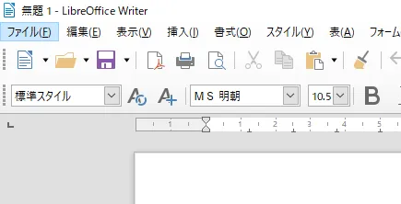
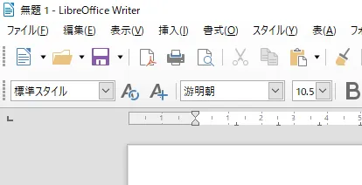
デフォルトの日本語フォント変更
よりモダンなフォントが選ばれるように！
Notoが入っていれば常にNoto優先
  フォントがそろってればOS間でも差異出ないので、
  ぜひNotoで使いましょう
6.3
以前
6.4
以降
https://ja.blog.documentfoundation.org/2020/02/05/libreoffice-6-4-font-change/

Slide 14
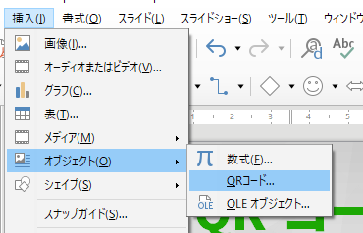
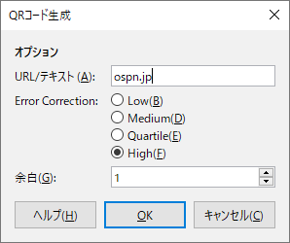

QRコード生成
挿入 > オブジェクト > QRコード
SVGが生成されてぺったんされるだけなので応用範囲は広い

Slide 15
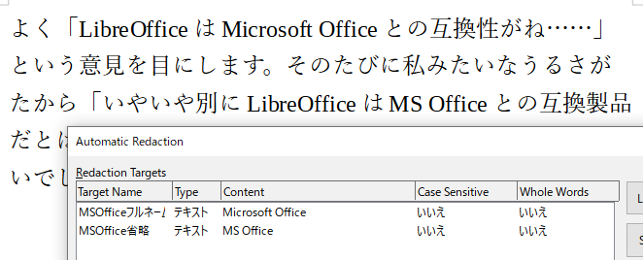
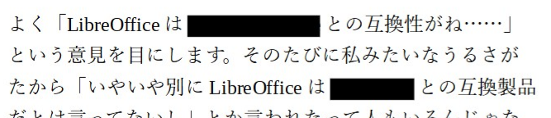

自動墨消し（Auto Reduction）
墨消し
  機密情報をうっかり公開しないように塗りつぶす機能
  LibreOffice 6.3で導入
    ref: http://naruoga.hatenablog.com/entry/2019/12/15/203207
自動……自動？
    あらかじめキーワード
    を登録しておくと、
    そいつが自動的に
    墨消しされてくれる
    素敵な機能

Slide 16
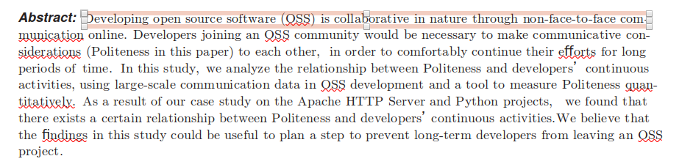
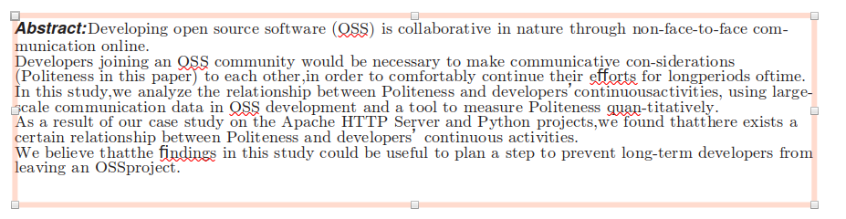
Impress/Draw: テキストをまとめる
複数のテキストエリアをくっつけて一つにする
  PDFからインポートした文書をうまく扱える！

Slide 17
LibreOffice 7.0
現在絶賛開発中
2020年8月にリリース予定
なぜに7.0？ 6.5じゃなくて？
  標準フォーマットであるOpen Document Format (ODF)の
  対応バージョンを 1.3に変更するため

Slide 18
ODF? 1.3?
Open Document Format
  LibreOfficeの標準フォーマット
    標準化はOASIS OpenDocument TC（技術委員会）にて
    ISO/IEC 26300になっているのはODF 1.2
ODF 1.3
  ODF 1.2 に、これまでベンダー拡張で表現していたLibOの機能についての拡張を取り込んだもの
    主に暗号化とかデジタル署名とか
  LibO以外のソフトにも機能追加に追随できる余地
  2020年1月OASIS委員会標準 → 2020年内ISO/IEC改定

Slide 19
まあでも
ファイルフォーマットの差異は普通に使っていてもわからないのが正直なところ
  フォーマットを意識せず使えるのは素晴らしいこと
それ以外に気になる機能はある？
見ていきましょう
  参考：開発者が「俺これ変えたよ！」とアピるページ
  https://wiki.documentfoundation.org/ReleaseNotes/7.0/ja

Slide 20
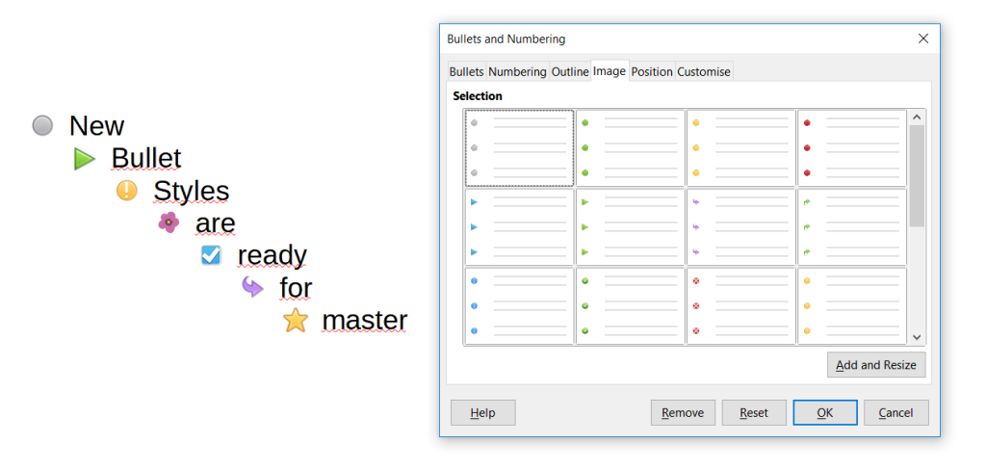
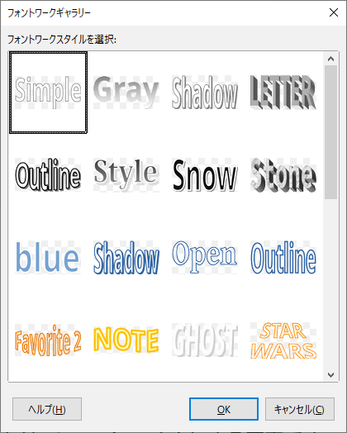
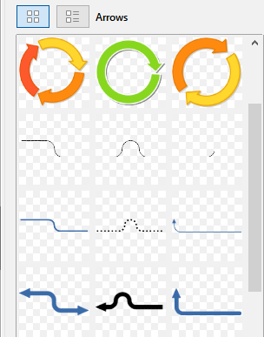
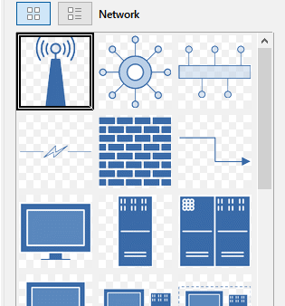
カッコよい文書を作るためのいろいろ
👆日本語チーム @nogajun さんも
変更に関わっています！

Slide 21
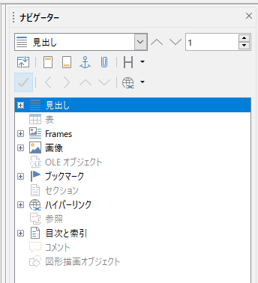
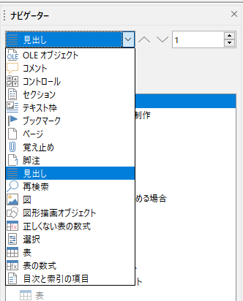
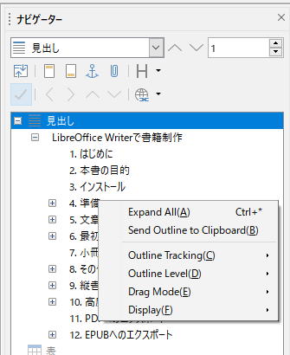
ナビゲーター: さまざまな改良
右クリックメニュー充実
存在しない要素はグレーアウト
してすっきり
ページだけでなくいろんな要素をナビゲートしやすく
個人的にはナビゲーターめちゃくちゃ使うのでとてもうれしい :)
https://libreoffice-dev.blogspot.com/2020/02/navigator-imprevements-by-jim-raykowski.html

Slide 22
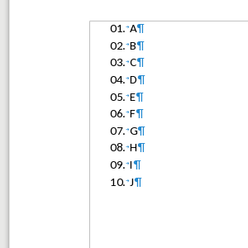
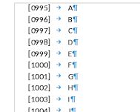
あとちょっと地味だけど大事な変更
Writer: 桁合わせした
番号付け箇条書き
  MS Office文書からのインポート
  にて互換性も向上
Calc:正規表現を使えるセル関数で大文字小文字を無視することができるように
パフォーマンス改善
  Calc: 画像たくさんのXLSX読み込み
  Impress: 箇条書きアニメ、表編集モードへの遷移

Slide 23
デスクトップの終わり？と
LibreOfficeの挑戦
こっちはまた別の最新動向

Slide 24
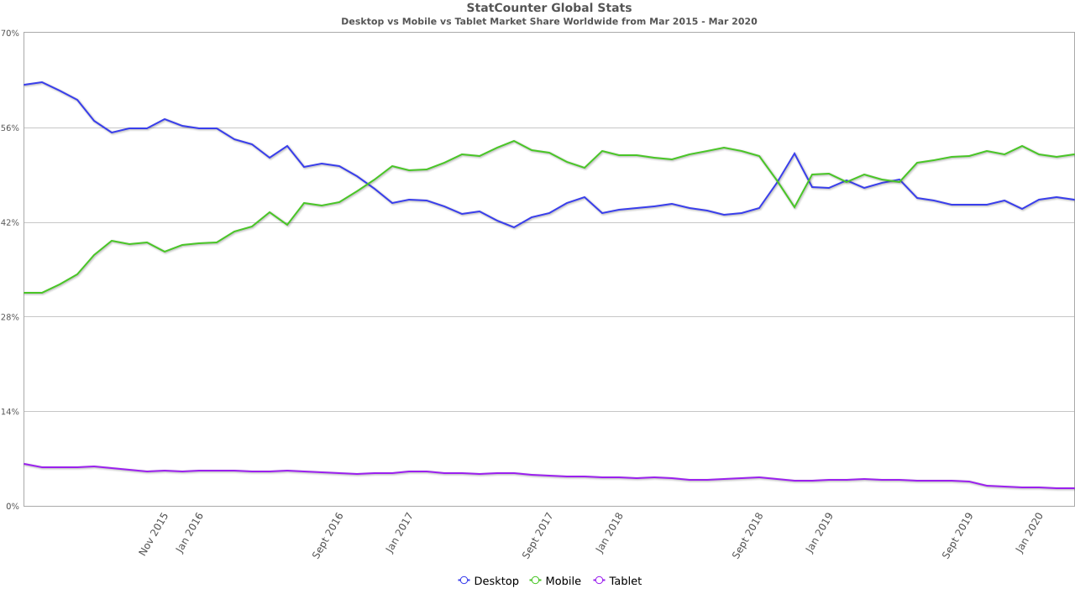
「デスクトップからモバイルへ」のトレンド
https://gs.statcounter.com/platform-market-share/desktop-mobile-tablet

Slide 25
デスクトップ利用が減るとLibO的には？
つまりそれは市場が減るということ
サポートビジネスのシュリンク
  →開発に投資できなくなる
TDF Advisory Boardからの離脱
  Advisory Board: いわばスポンサー
  2018年時点でABからの収入は2%
    AB依存率が低いことは悪いことではない、が
あくまでも可能性の話で
実際に離脱が起きていると
断言するものではないです
ストーリーとして
危機感を強調するための
煽りです、すみません

Slide 26
デスクトップ以外にLibOを広げないと
未来はない……？
新たな挑戦が必要
というかもうやってる
LibreOffice Online
LibreOffice for iOS/Android

Slide 27
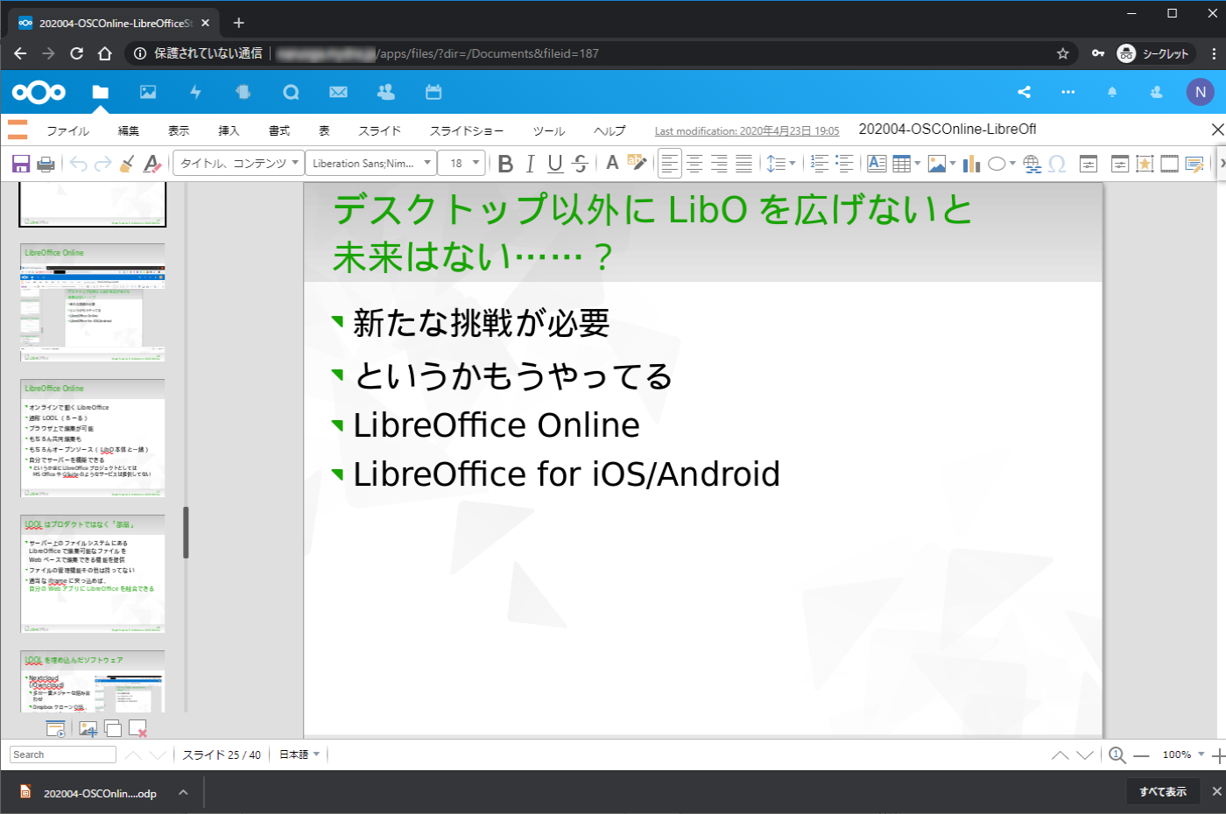
LibreOffice Online

Slide 28
LibreOffice Online
オンラインで動くLibreOffice
通称LOOL（ろーる）
ブラウザ上で編集が可能
もちろん共同編集も
もちろんオープンソース（LibO本体と一緒）
自分でサーバーを構築できる
  というか逆にLibreOfficeプロジェクトとしては
  MS OfficeやGSuiteのようなサービスは提供してない

Slide 29
LOOLはプロダクトではなく「部品」
「サーバー上のファイルシステムにある
LibreOfficeで編集可能なファイルを
Webベースで編集できる機能」だけを提供
ファイルの管理機能その他は持ってない
適当なiframeに突っ込めば、
自分のWebアプリにLibreOfficeを融合できる

Slide 30
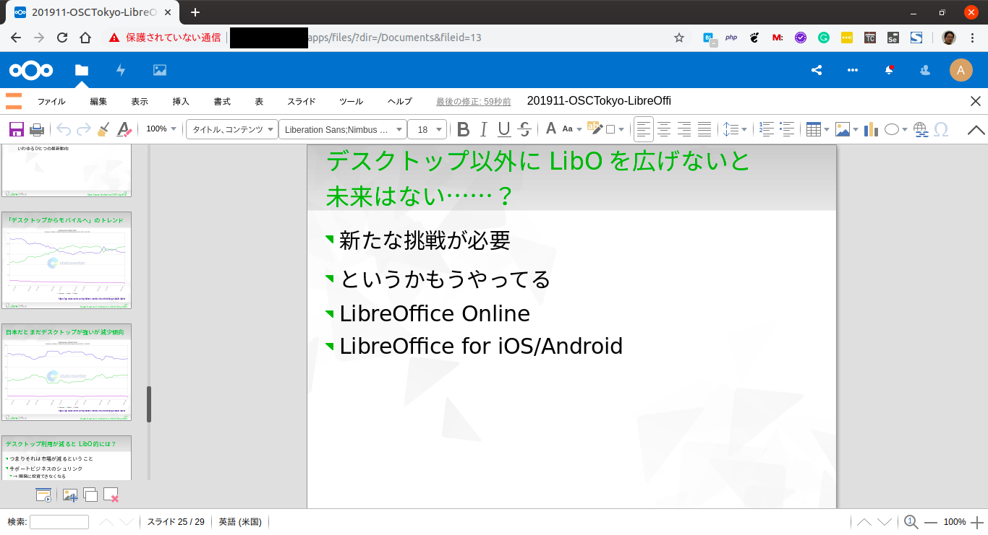
LOOLを埋め込んだソフトウェア
Nextcloud (/Owncloud)
  多分一番メジャーな組み合わせ
  DropboxクローンOSS、Nextcloudのファイル編集機能としてLOOLを利用
Moodle
  オープンソース学習プラットフォーム（LMS）
  Alfrescoとの組み合わせを試している人がいるとかいないとか……
  ヨーロッパだとグループウェアSaaSとの融合も

Slide 31
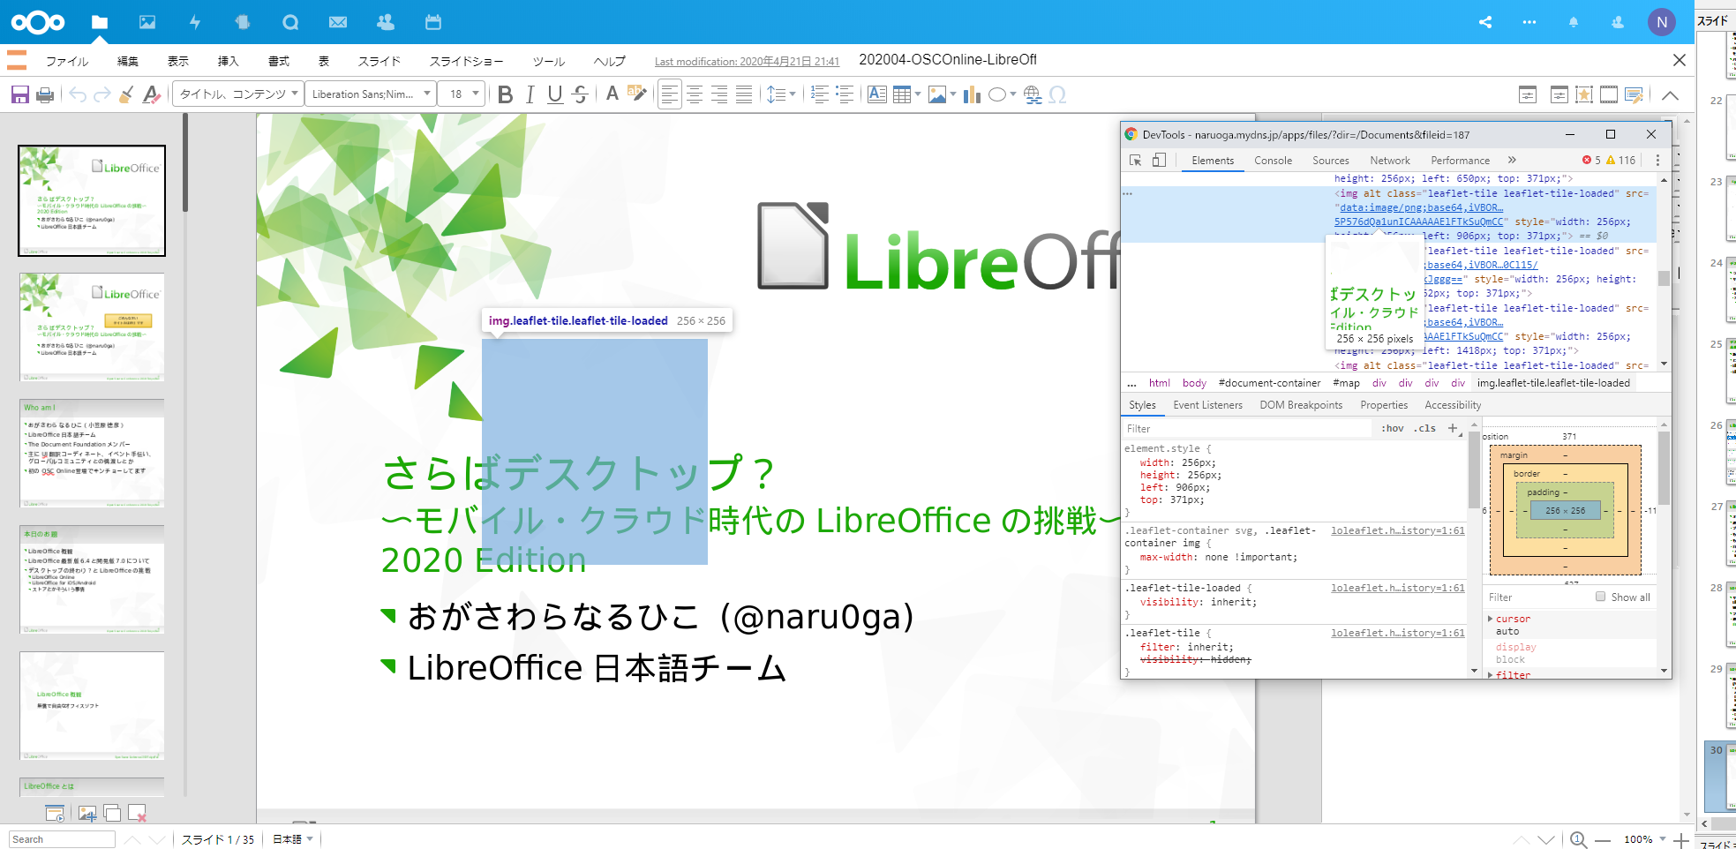
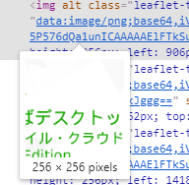
LOOLの実装

Slide 32
LOOLの実装
サーバーで動いているLibreOfficeが256x256のタイルビットマップを作ってWebSocketで送信
フロント側はそれをleaflet.jsで並べて描画
  タイルを並べて描画するという意味では地図と一緒ですし
キーなど入力イベントはJSでフックしWSでサーバー側に送って結果を受け取る
ダイアログはLibO内部の描画ロジックをproxyしJSで描いている
  セッションごとのシンクロナイズは頑張って解決

Slide 33
秒でできるお試し環境構築
まずFQDNが定まるLinux環境を用意
  お試しならAWS EC2のインスタンスの外部名でも
  私はUbuntu 18.04 @ AWS Lightsail + MyDNS.jp にて
  メモリ4G ぐらい？
  DockerとDocker Compose動く用意しとく
このリポジトリの指示に従いましょう
  https://github.com/smehrbrodt/nextcloud-libreoffice-online
最後にNextcloudのWebUIでプラグインCollabora Office入れてちょちょいと設定でOK!

Slide 34
ということで
LOOL + Nextcloudの環境お試しならさっくり立つので遊んでみましょう
クラウドベンダーさん、この組み合わせの簡単セットアップ機能とか用意してくれないかなー
あと自社のWebサービスにオフィス編集機能取り込んでみたい！って人はぜひ検討を！

Slide 35
LibreOfficeとモバイル；その苦闘の歴史
CloudOn
  OOXMLのモバイル（iOS）エディタとしてLibOを使うというビジネスを狙っていた企業
  リリース間際にDropboxに買われてプロジェクト終了
LibreOffice Viewer
  CloudOnの資産を利用した編集機能ありのビューア
  LOOLと同じLibreOffice SDKを利用
  ネイティブコード呼び出しの山、OS更新に追随が辛い
  というかLibO SDKもLOOLの都合で変更が早く辛い
  往々にしてビルドぶっ壊れる……停滞

Slide 36
実は現状一番オススメの
モバイルソリューションはLOOLだったり
LOOLはレスポンシブUIだし
LOOLサーバーにアクセスできれば編集機能はLOOL並には使える
ただし……全エンドユーザーにLOOLサーバー立てろというのも辛い

Slide 37
じゃあ、モバイル端末内で
LOOLサーバー立てちゃえばよいのでは？🤔
アプリケーションはシンプルにWebViewを置く
そのWebViewでLOOLを開く
LOOLサーバーは頑張ってポーティング
LOOLのWebSocket呼び出し部分をラップしてOSネイティブのメッセージング機構に変換（Pseudo WS）
その他細かいアプリ実装はViewer流用

Slide 38
できた！

Slide 39


Collabora Office
Collabora Productivity社によるLibreOfficeをベースにしたエンタープライズ版オフィスのブランドCollabora Officeのモバイル版
ドイツAdfinis SyGroupとの共同開発
Android
iOS
https://play.google.com/store/apps/details?id=com.collabora.libreoffice
https://apps.apple.com/jp/app/collabora-office/id1440482071

Slide 40
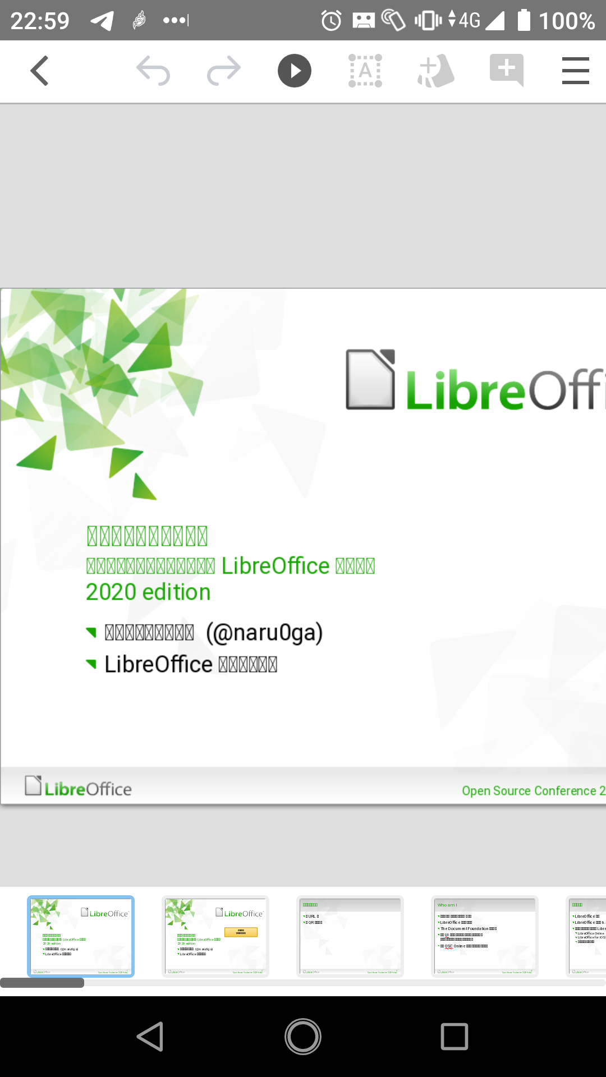
残念ですが……
日本語はバケバケですけどねー
  少なくともAndroid版は
  仮想LOOLサーバーが動いてるところからシステムフォントが見えてない？

Slide 41
まとめ
今年は10/20の年！
LibO 7.0もどんどん機能増えます！
LOOL便利だよ！ 構築簡単だよ！
モバイルもこれからやっていくよ！

Slide 42

クラウド/モバイル時代でも
LibreOfficeはがんばります！
…応援よろしくおねがいします！
LOOLのデモとか見たい人は
RemoのLibreOfficeブースまでどうぞ！
最低でも午前中はいます。
カメラ・マイクOFFでも入れます！
https://live.remo.co/e/open-source-conference-2020-onli-5

